Slide 1

ortfoli UI PROTOTYPE
포트폴리오 관리 시스템
“1일2기능”조 (4조)

Slide 2
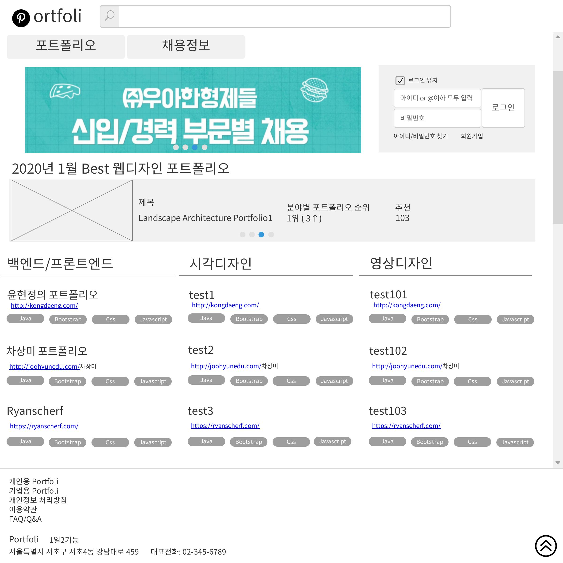
0. 미리보기
채용정보
관리 기능
- 게시판 형식으로 구현
회원정보 관리기능
- 회원가입
- 내정보 수정
- 일정 관리
- 내 포트폴리오 수정
- 웹하드 기능
- 결제 기능
포트폴리오
관리 기능
- 게시판 형식으로 구현
고객문의
- 공지사항
- FAQ
- Q&A

Slide 3
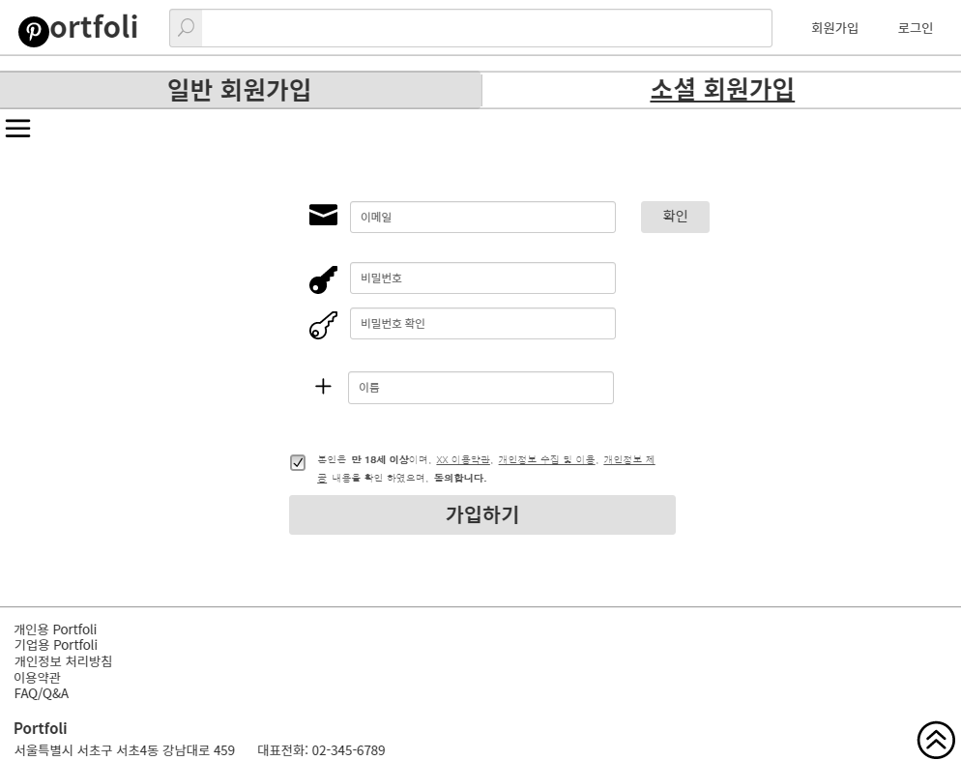
1. 회원정보 관리 기능
1-1. 이름, 이메일, 비밀번호를 이용하여 일반회원 가입

Slide 4
1. 회원정보 관리 기능
1-1. 이름, 이메일, 비밀번호를 이용하여 일반회원 가입

Slide 5
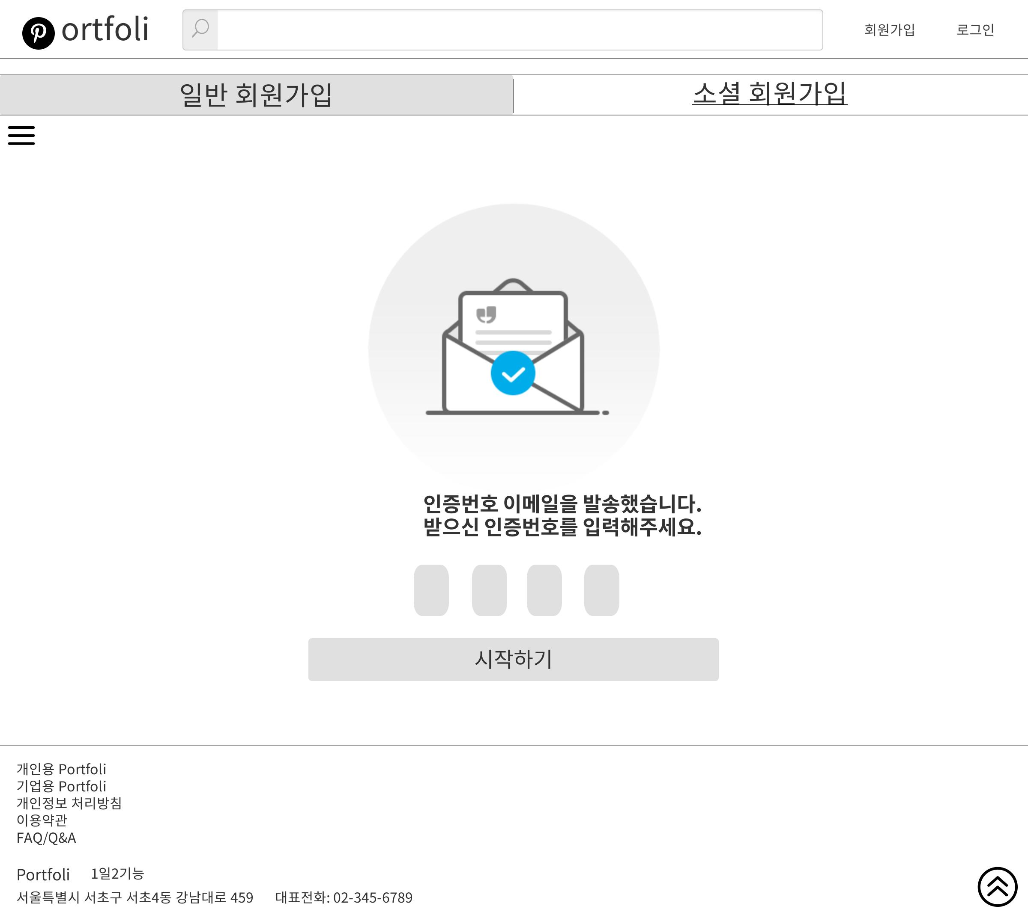
1. 회원정보 관리 기능
1-1. 이름, 이메일, 비밀번호를 이용하여 일반회원 가입

Slide 6
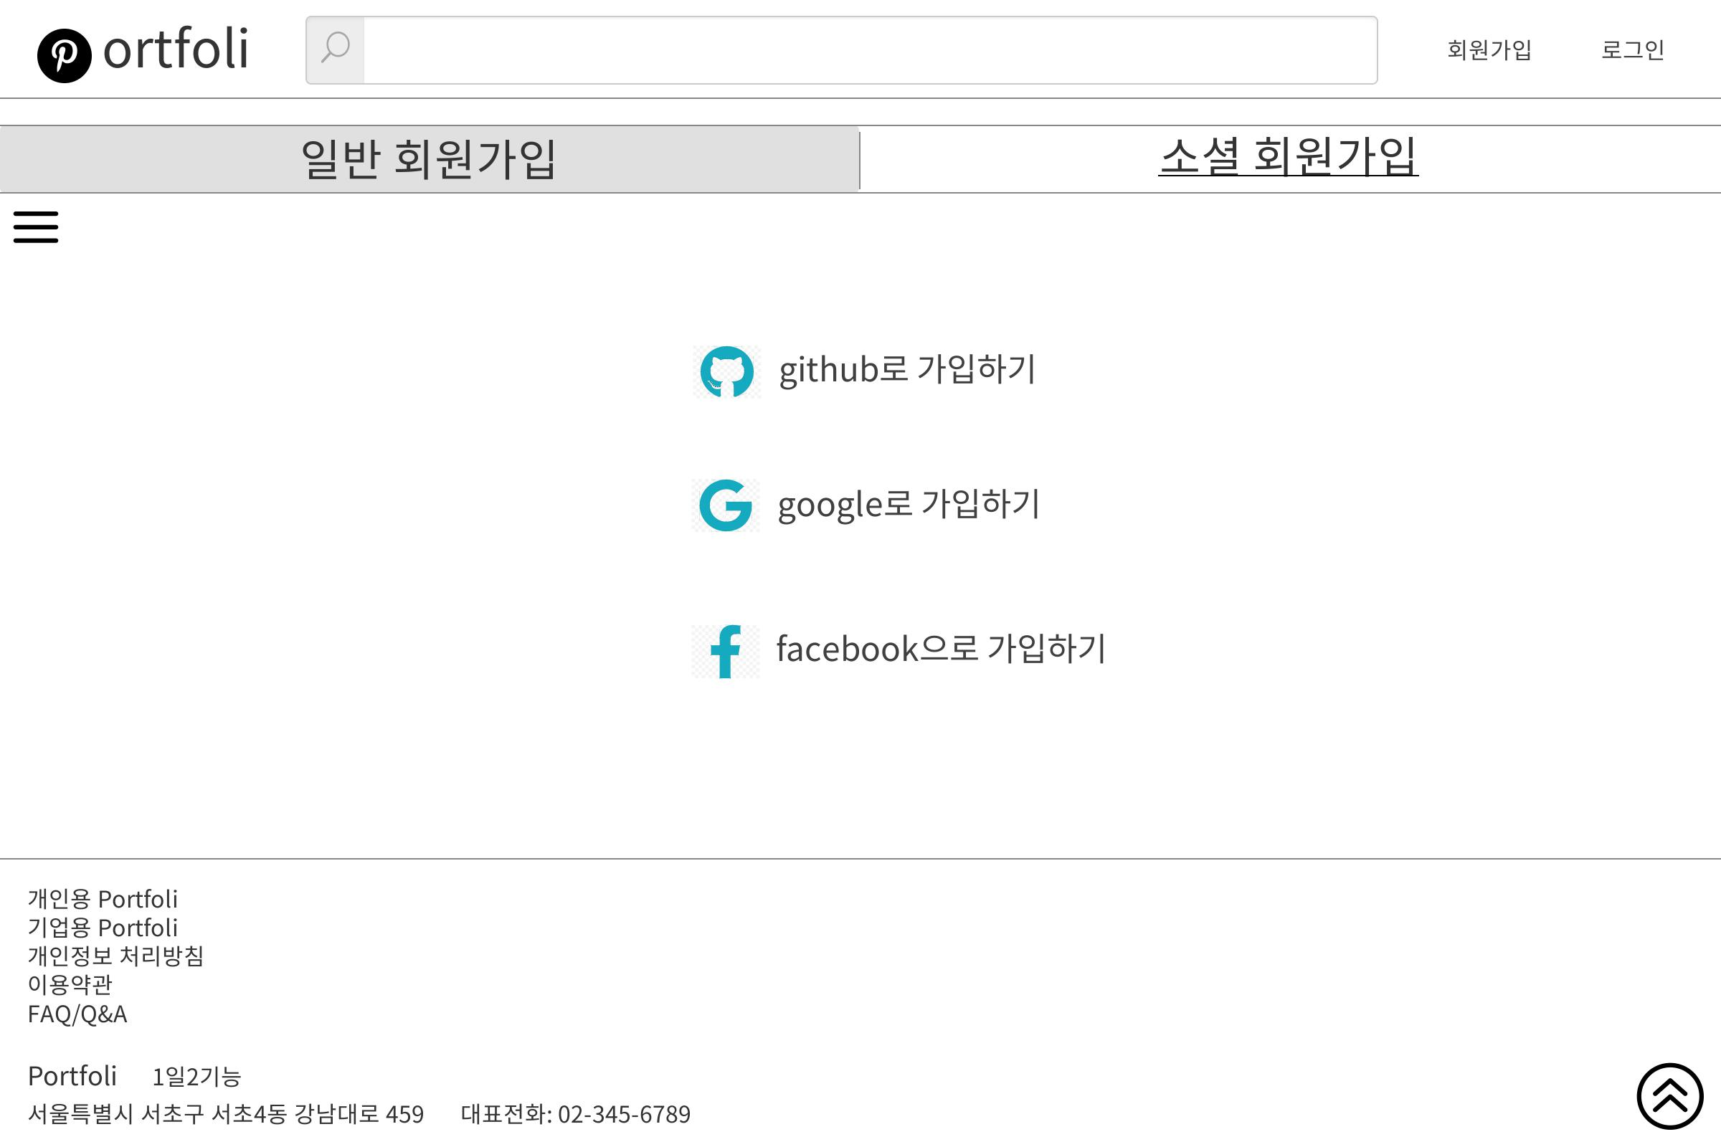
1. 회원정보 관리 기능
1-2. 소셜 사이트 API를 활용하여 회원관리
소셜 어카운트 API

Slide 7
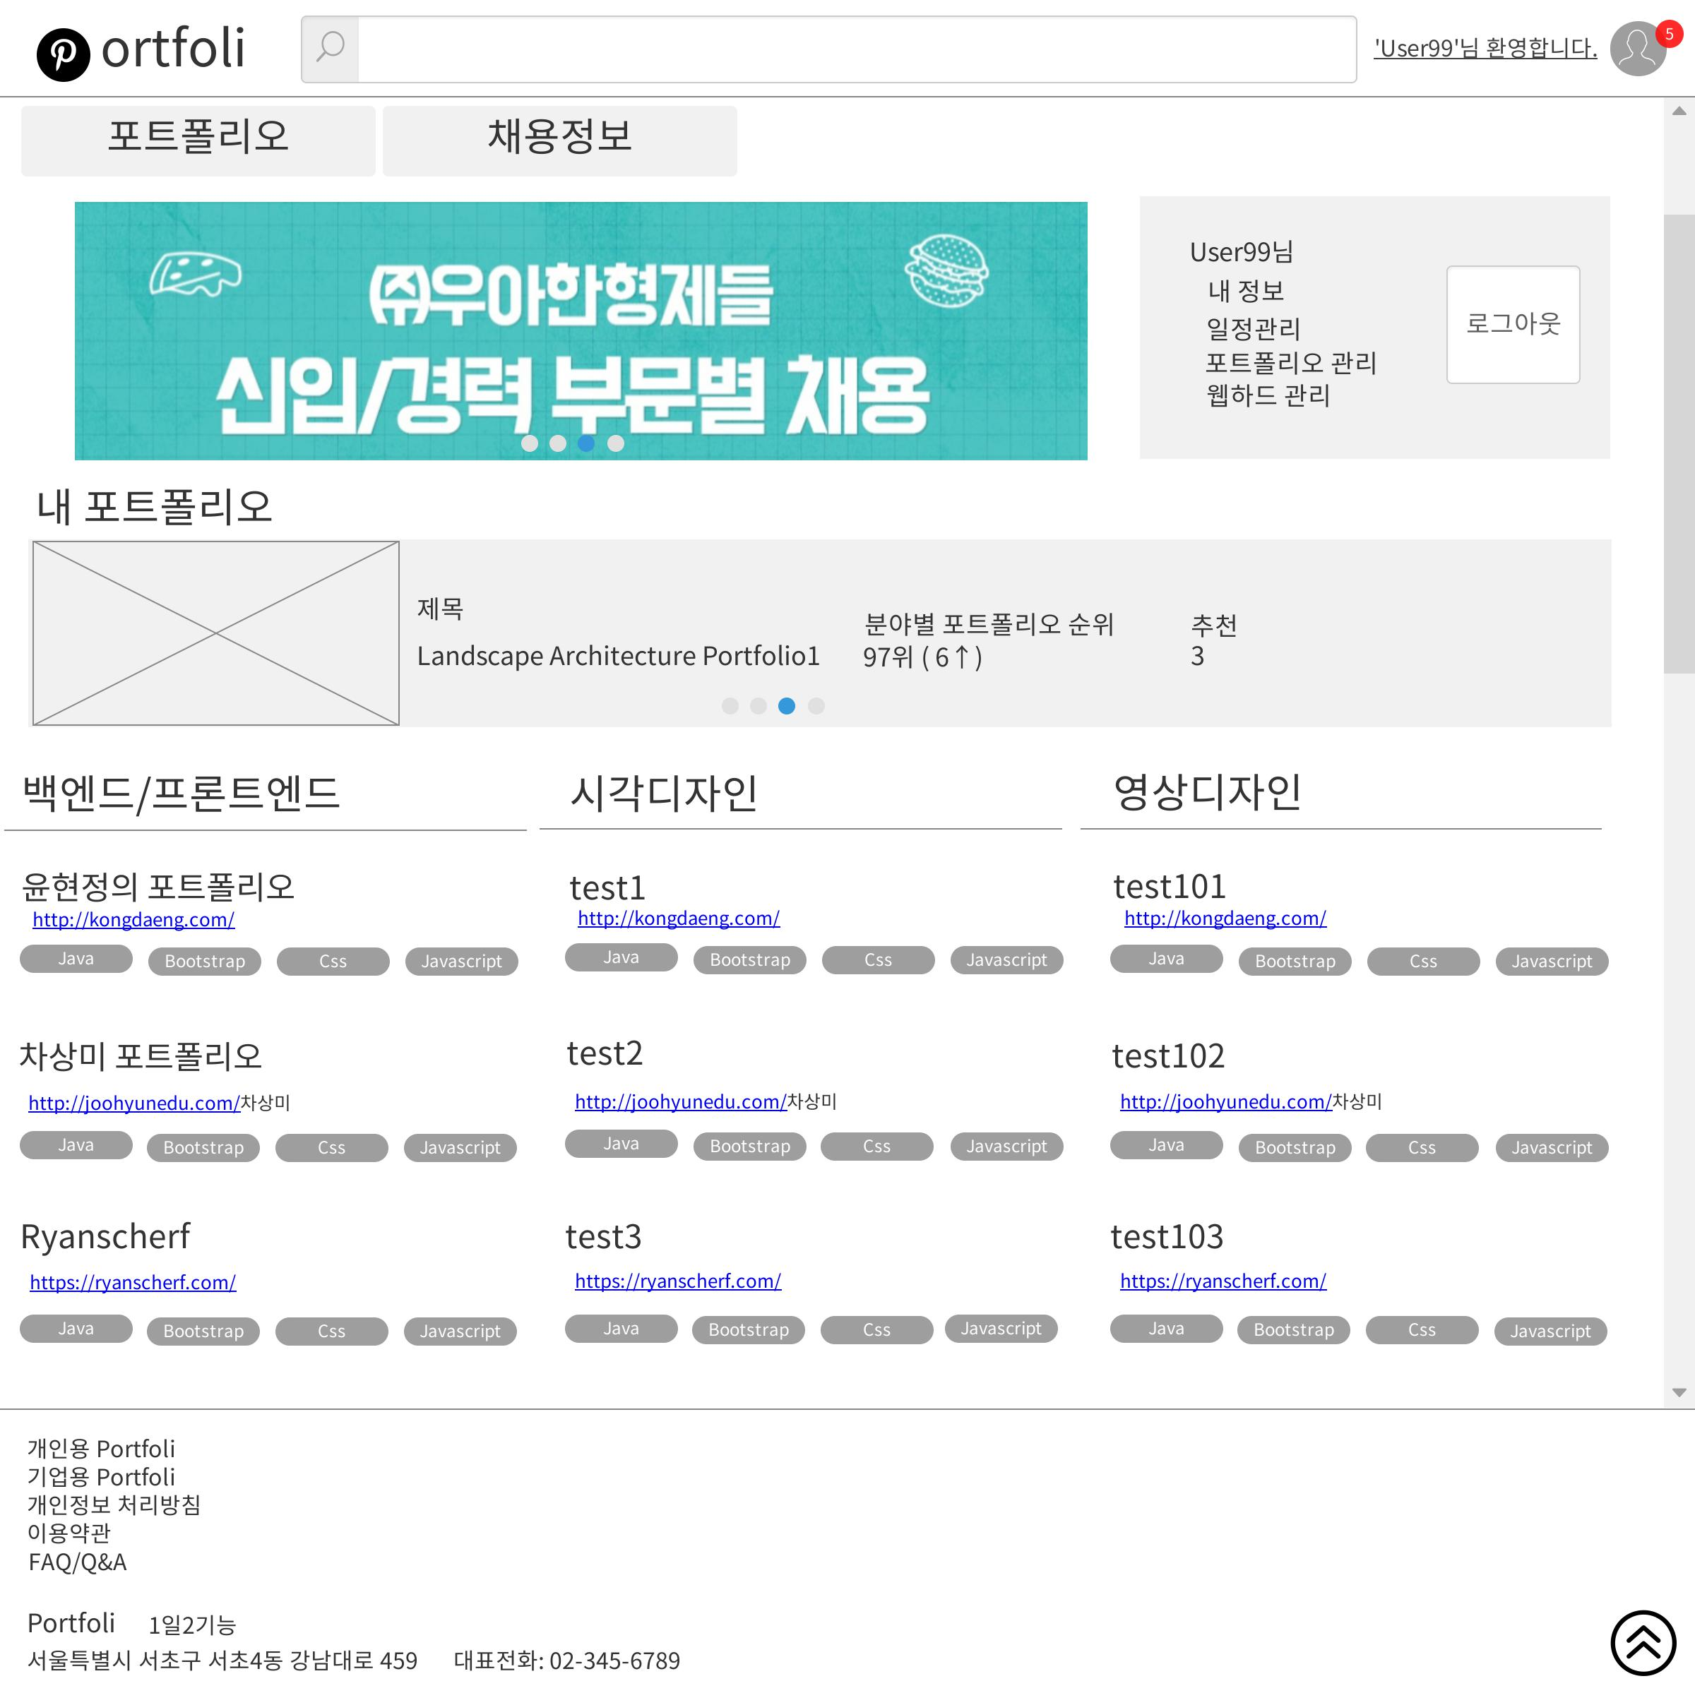
2. 포트폴리오 및 채용정보 관리 기능
2-1. 게시판 형식으로 구현 (CRUD 기능)
부가)
이달의 포트폴리오 순위 투표

Slide 8
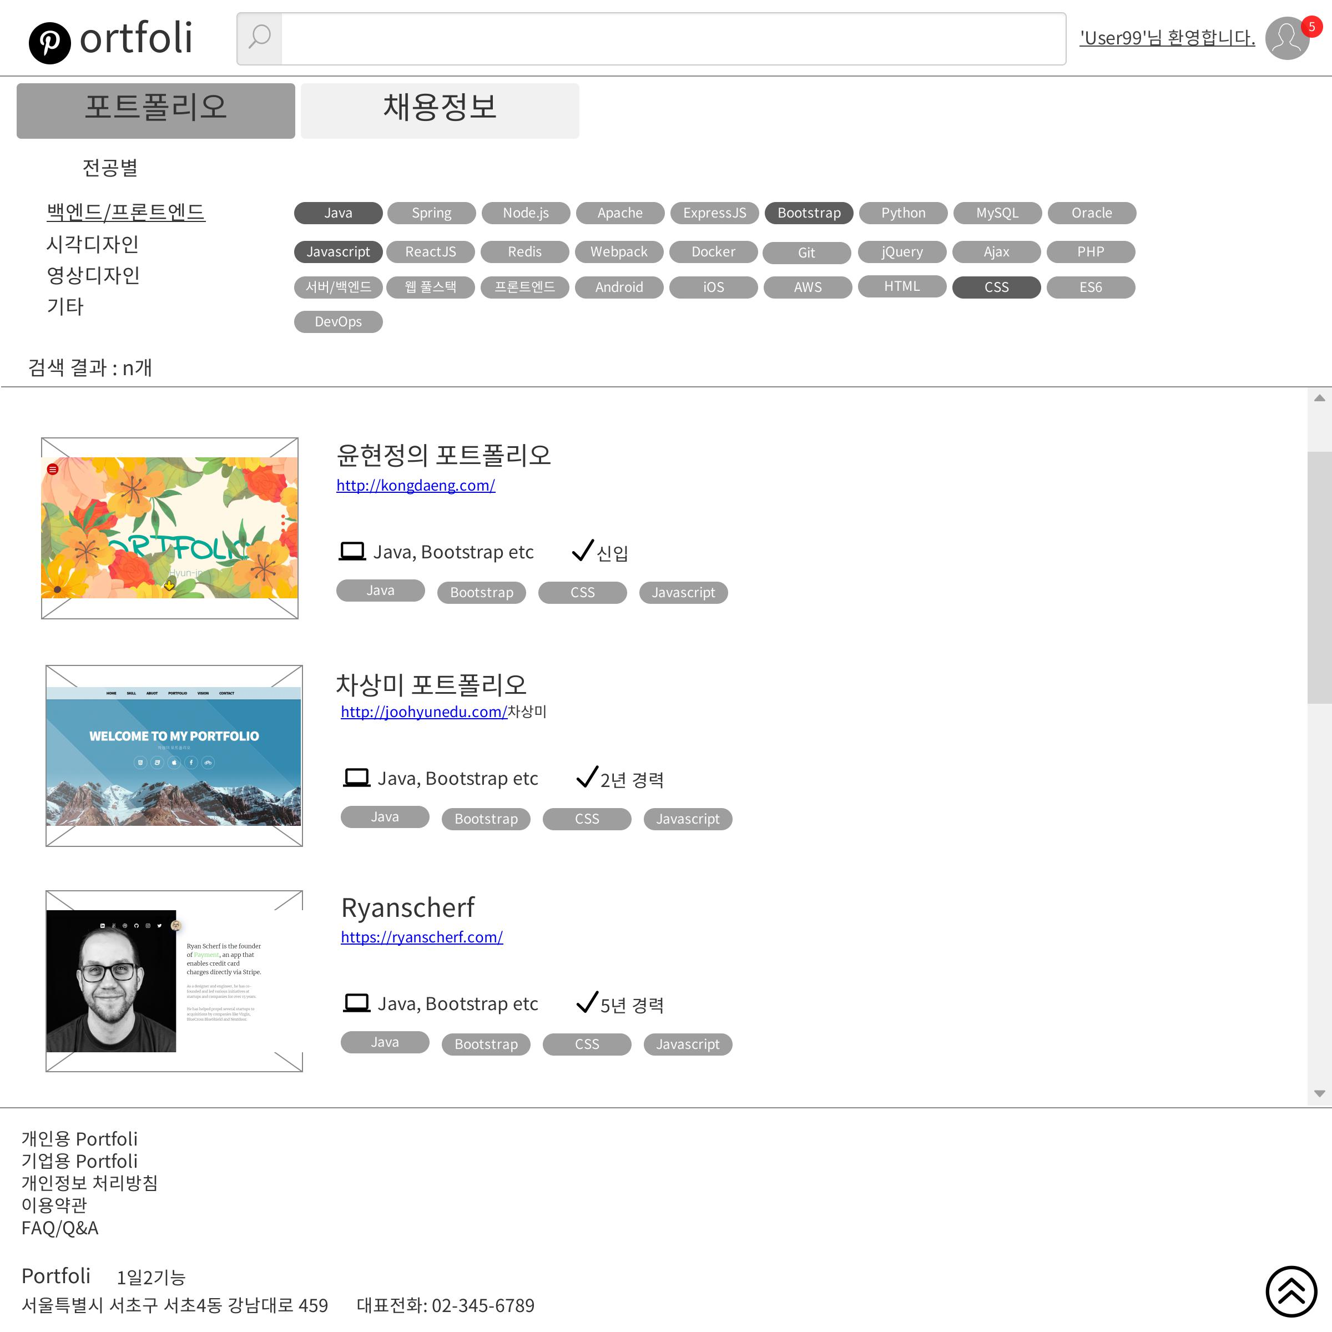
2. 포트폴리오 및 채용정보 관리 기능
2-1. 게시판 형식으로 구현 (CRUD 기능)
mouseover
부가)
앵커 기능 적용

Slide 9
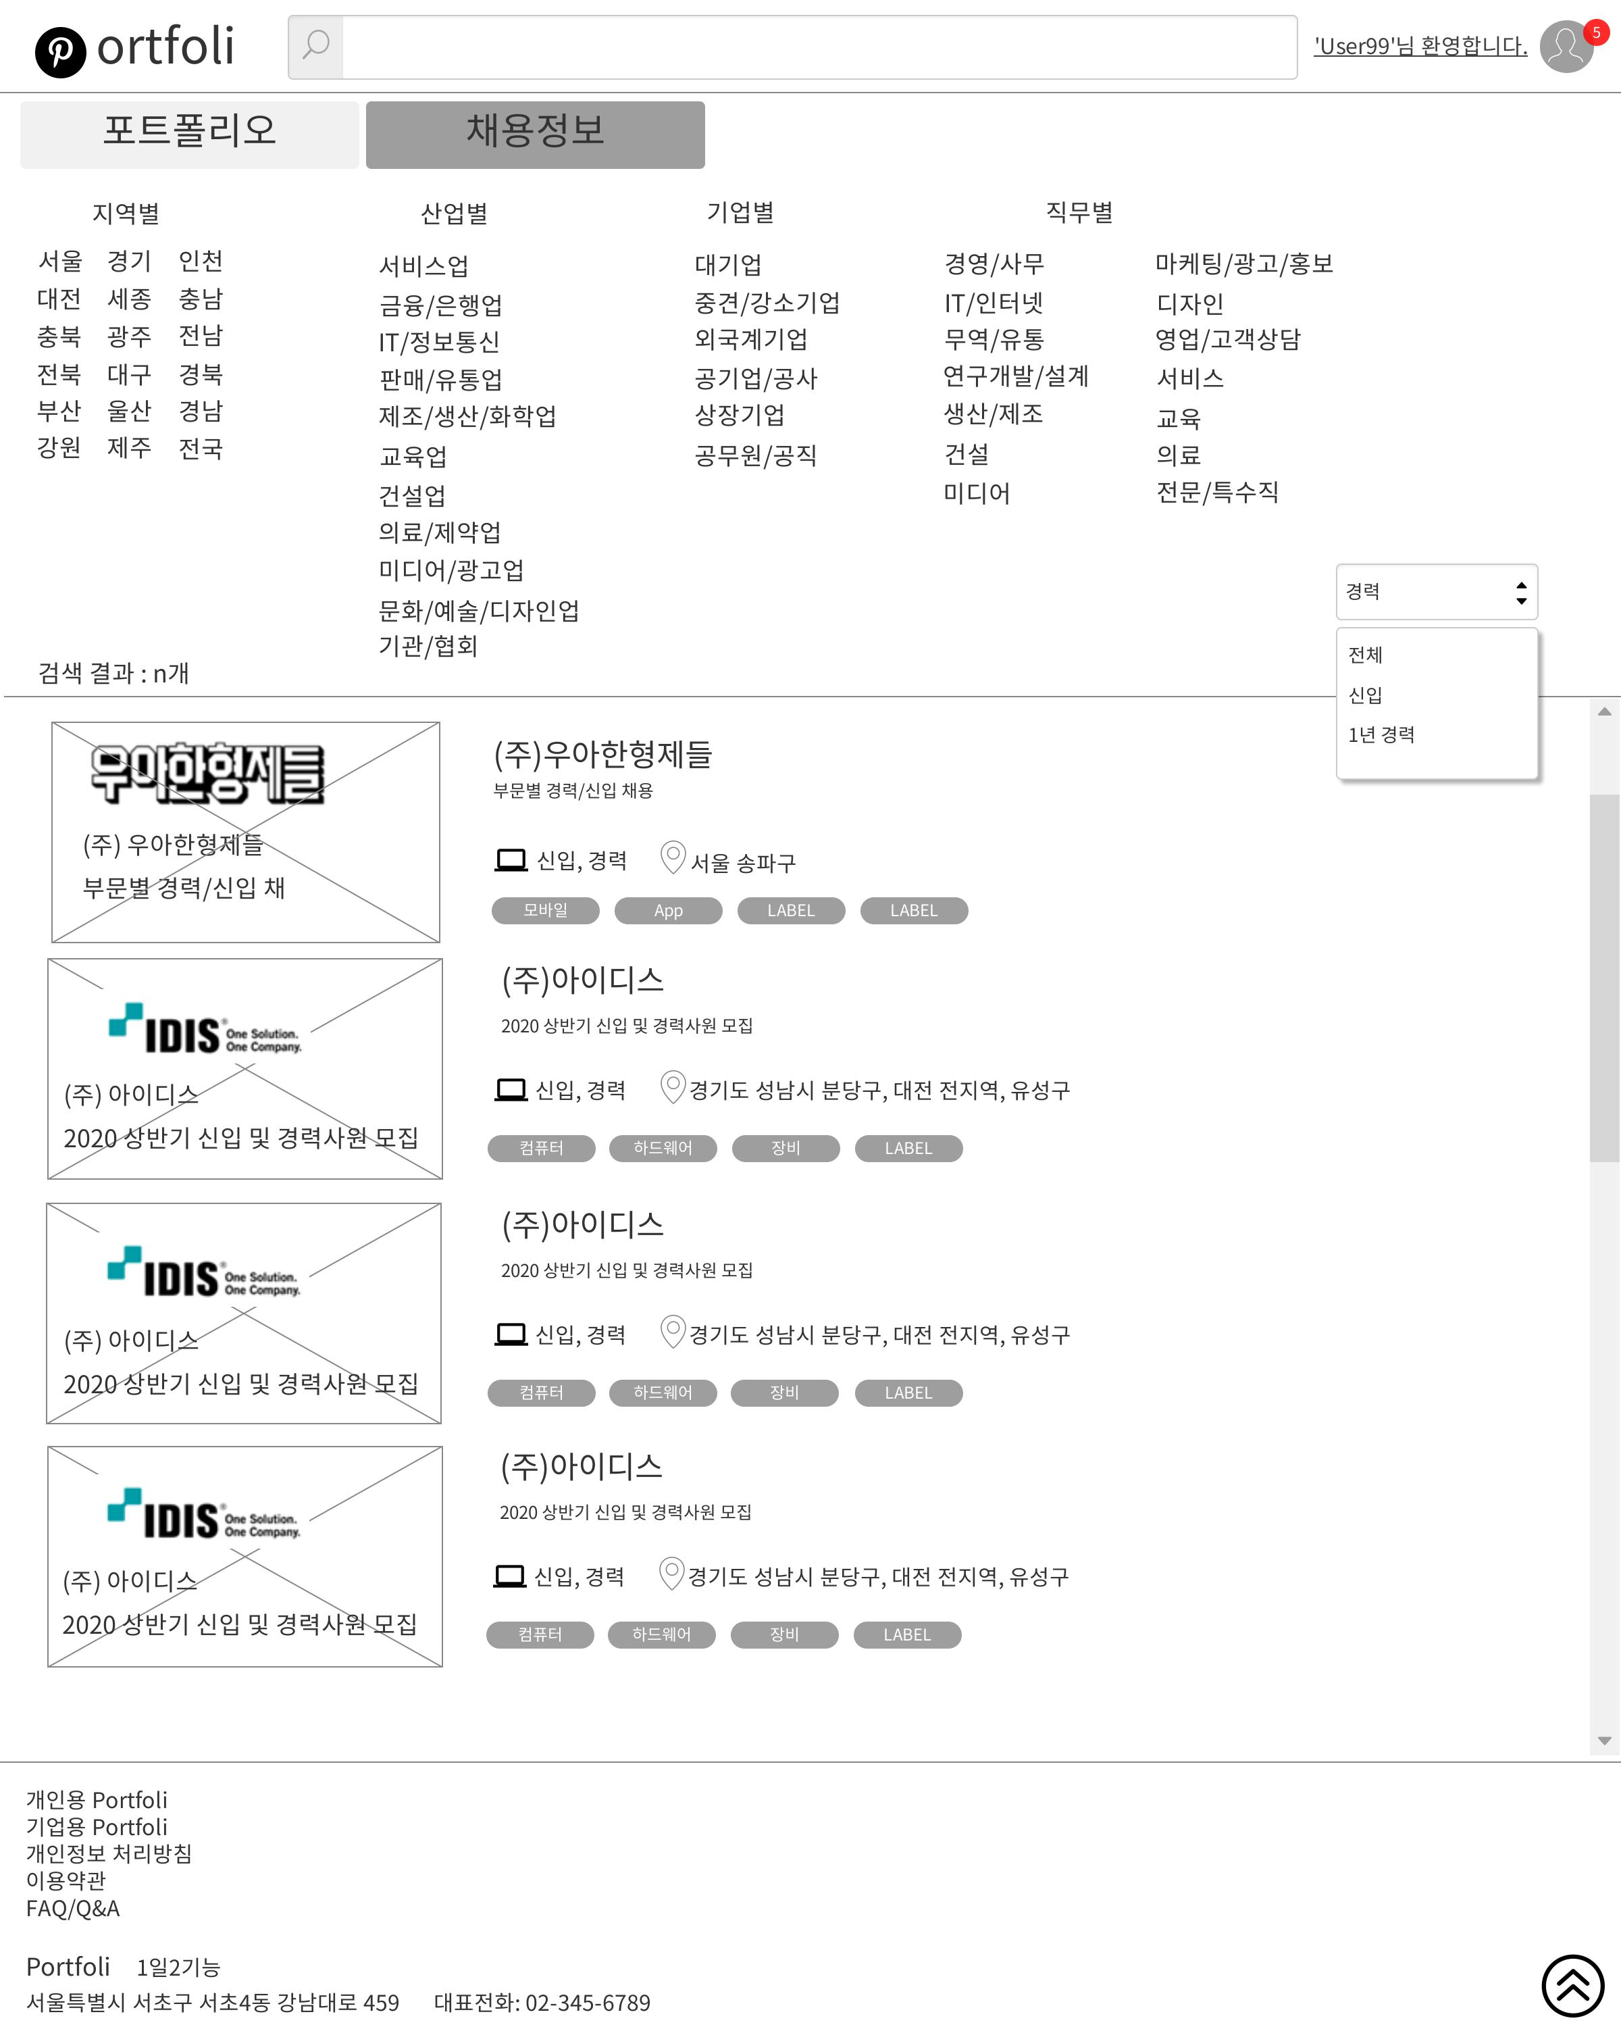
2. 포트폴리오 및 채용정보 관리 기능
2-1. 게시판 형식으로 구현 (CRUD 기능)

Slide 10
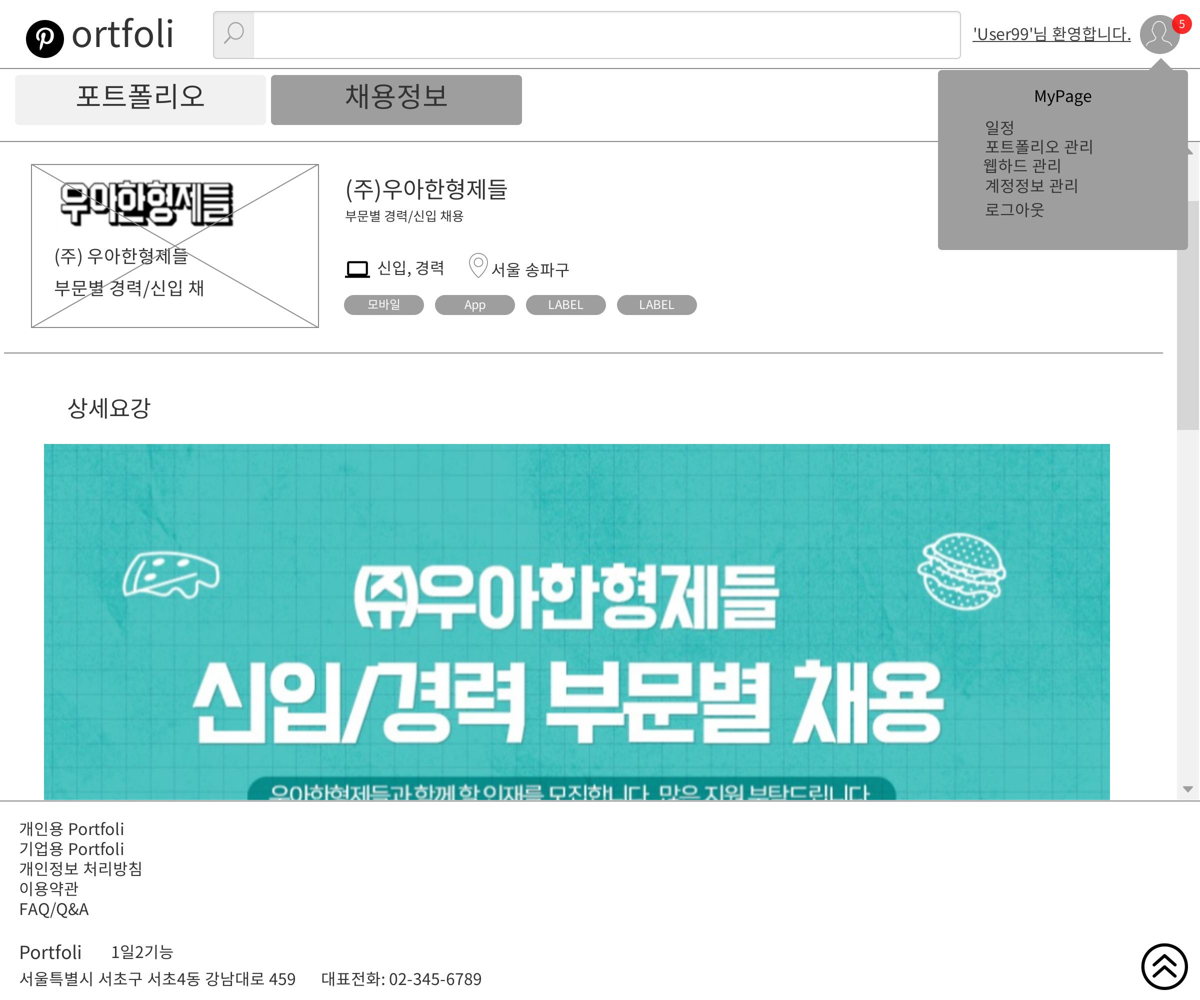
2. 포트폴리오 및 채용정보 관리 기능
2-1. 게시판 형식으로 구현 (CRUD 기능)
지도 API (회사 주소)

Slide 11
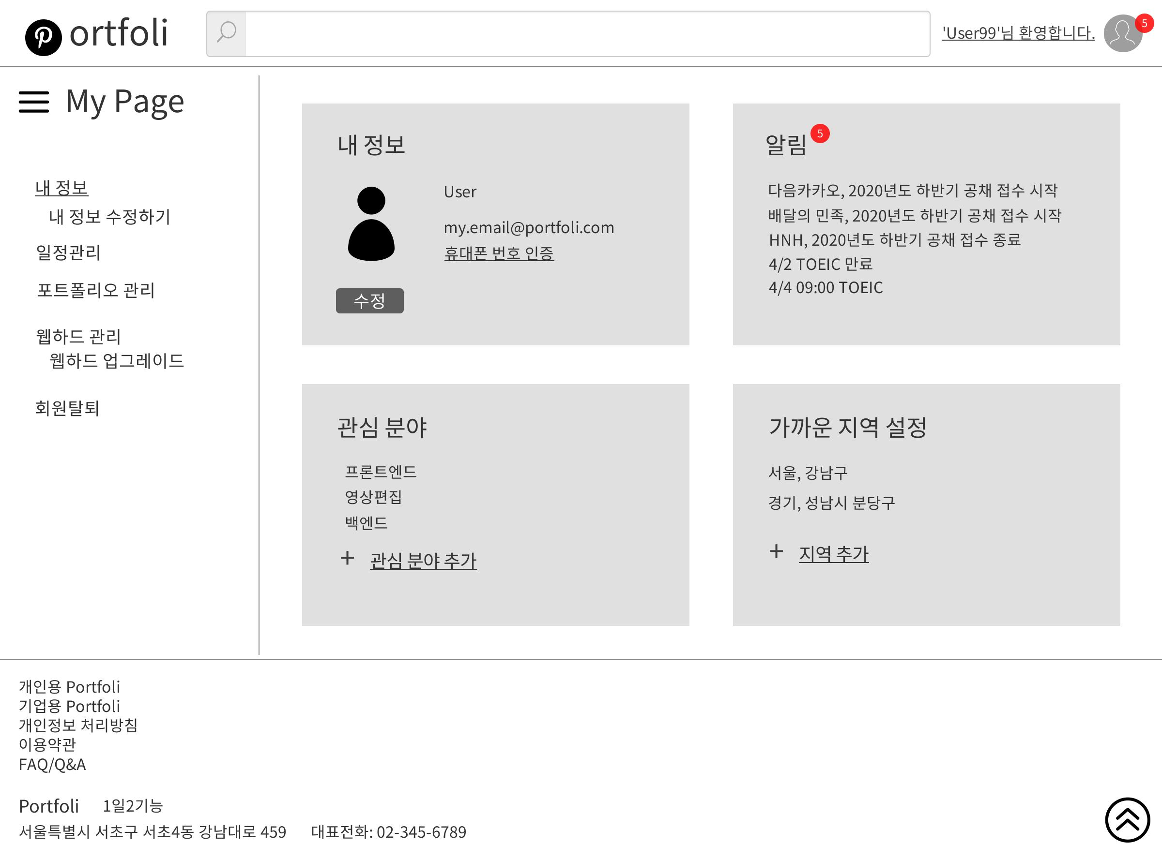
3. 회원별 추가기능
3-1. 회원정보 수정 기능(CRUD)
휴대폰 인증 API
지도 API

Slide 12
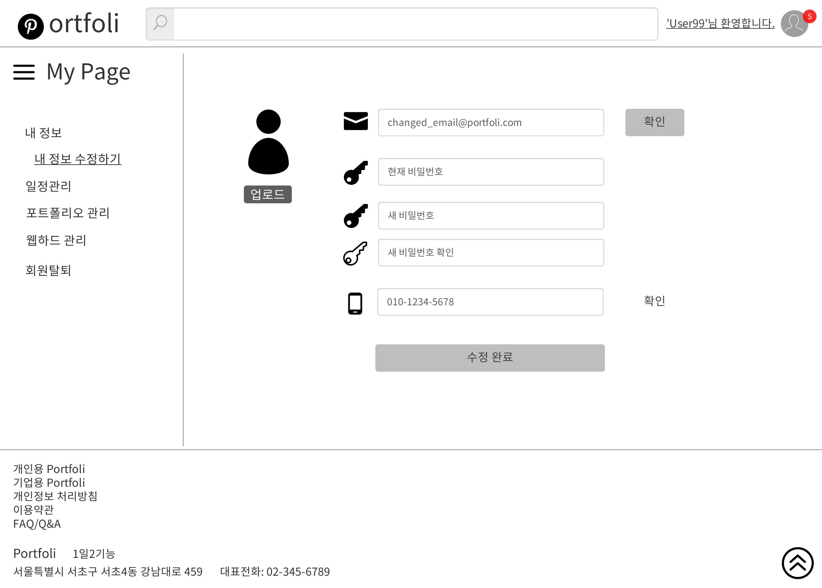
3. 회원별 추가기능
3-1. 회원정보 수정 기능(CRUD)
변경사항 있을 때 활성화

Slide 13
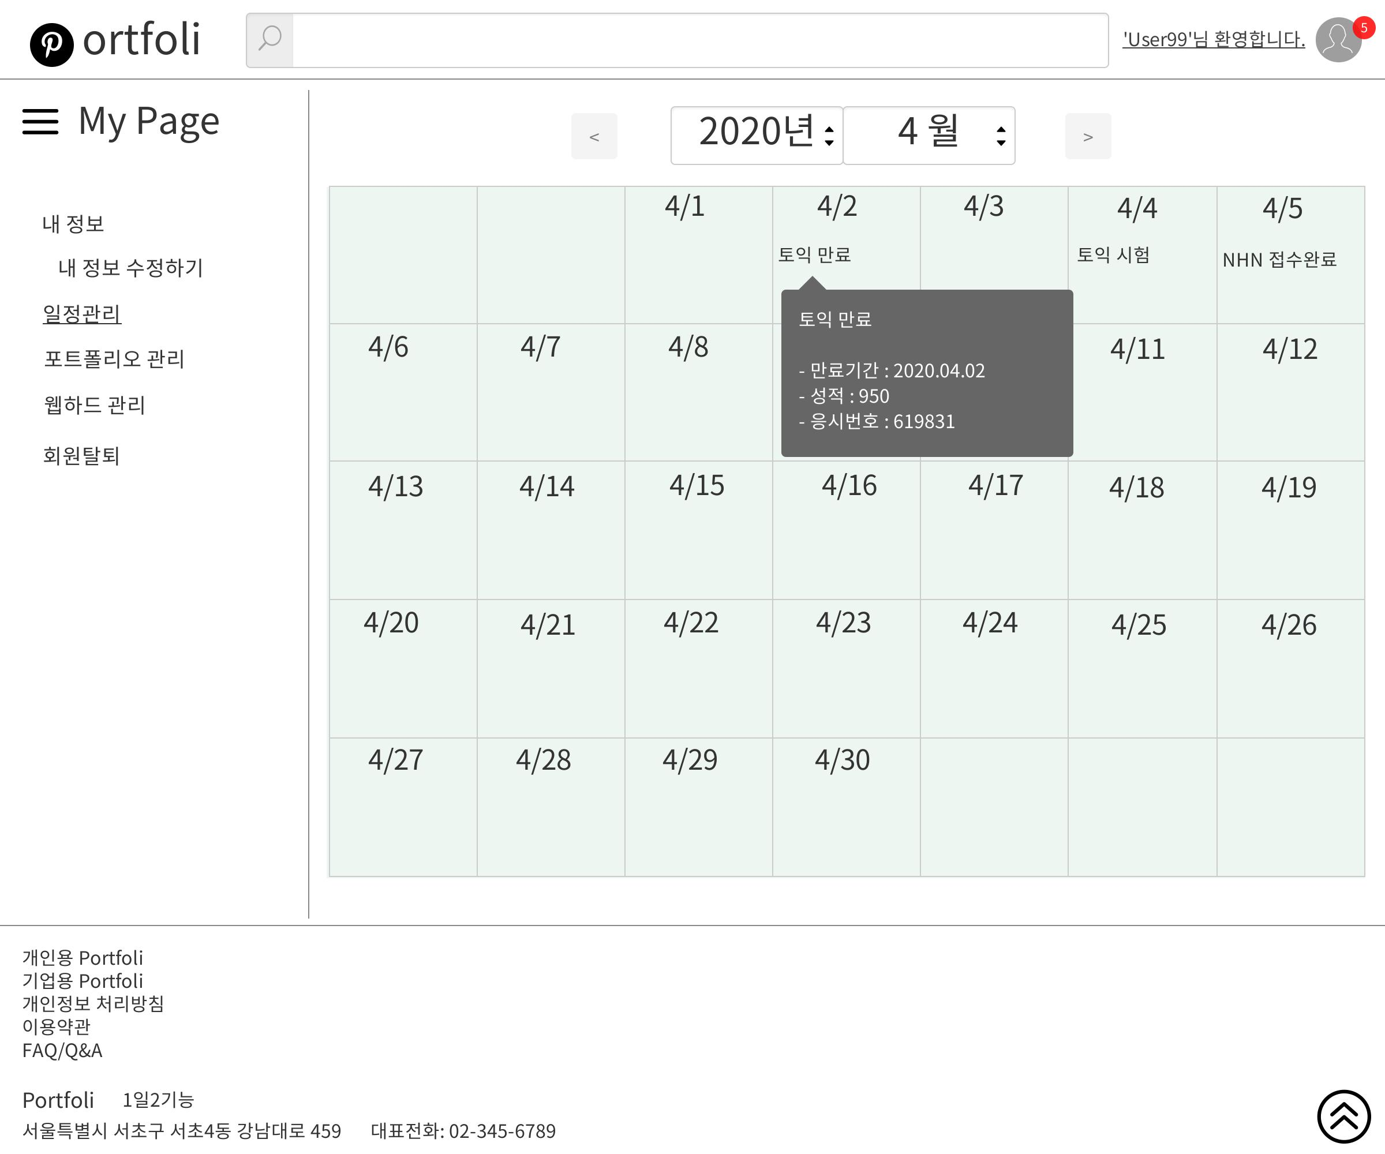
3. 회원별 추가기능
3-2. 일정 관리 기능 (캘린더 API 활용)
캘린더 API

Slide 14
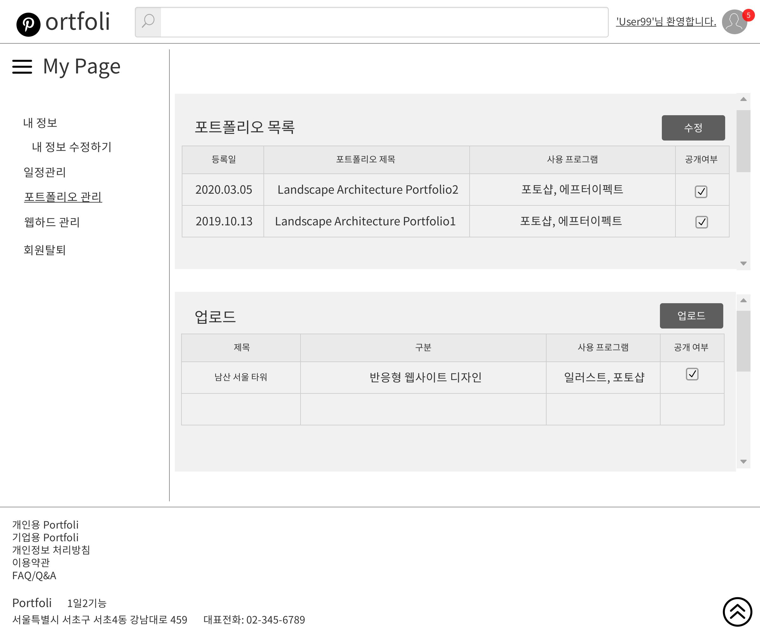
3. 회원별 추가기능
3-3. 포트폴리오 관리 기능 (파일관리)

Slide 15
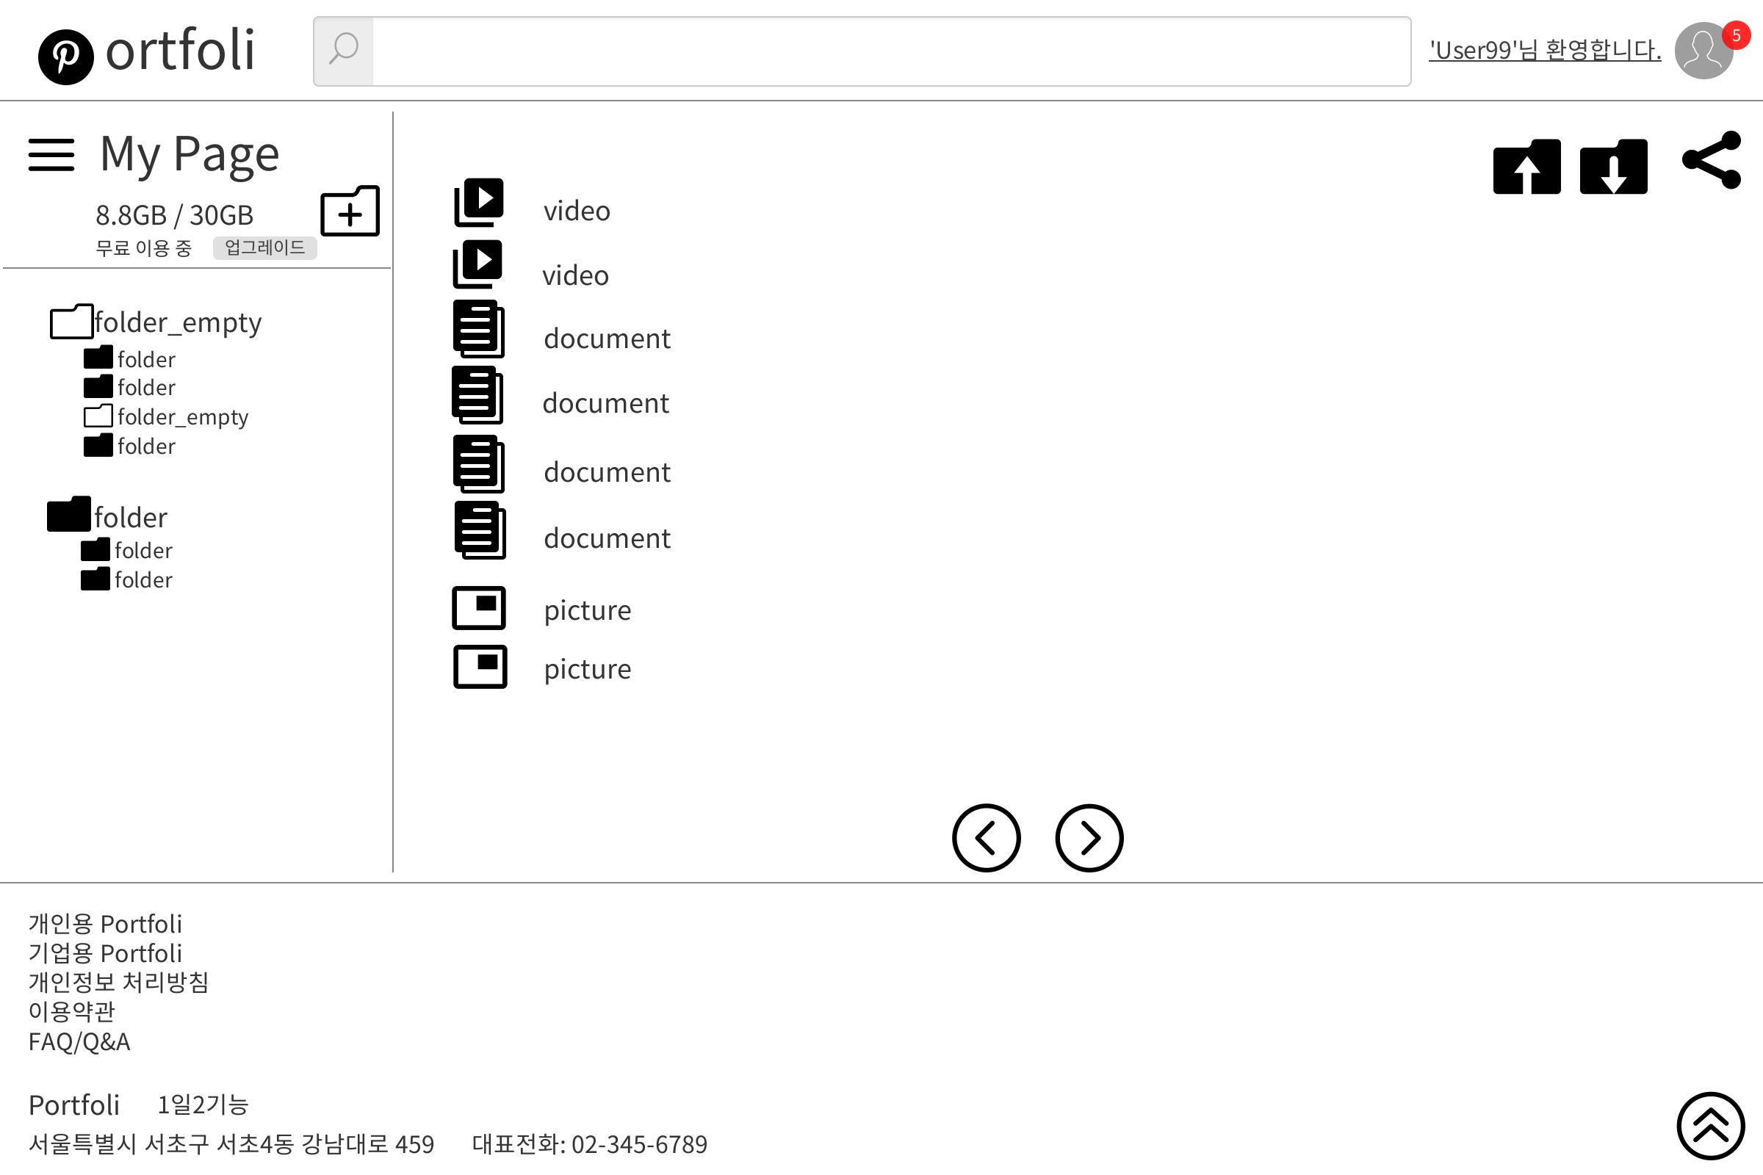
3. 회원별 추가기능
3-3. 웹하드 관리 기능 (파일관리)
Drag and Drop 기능

Slide 16
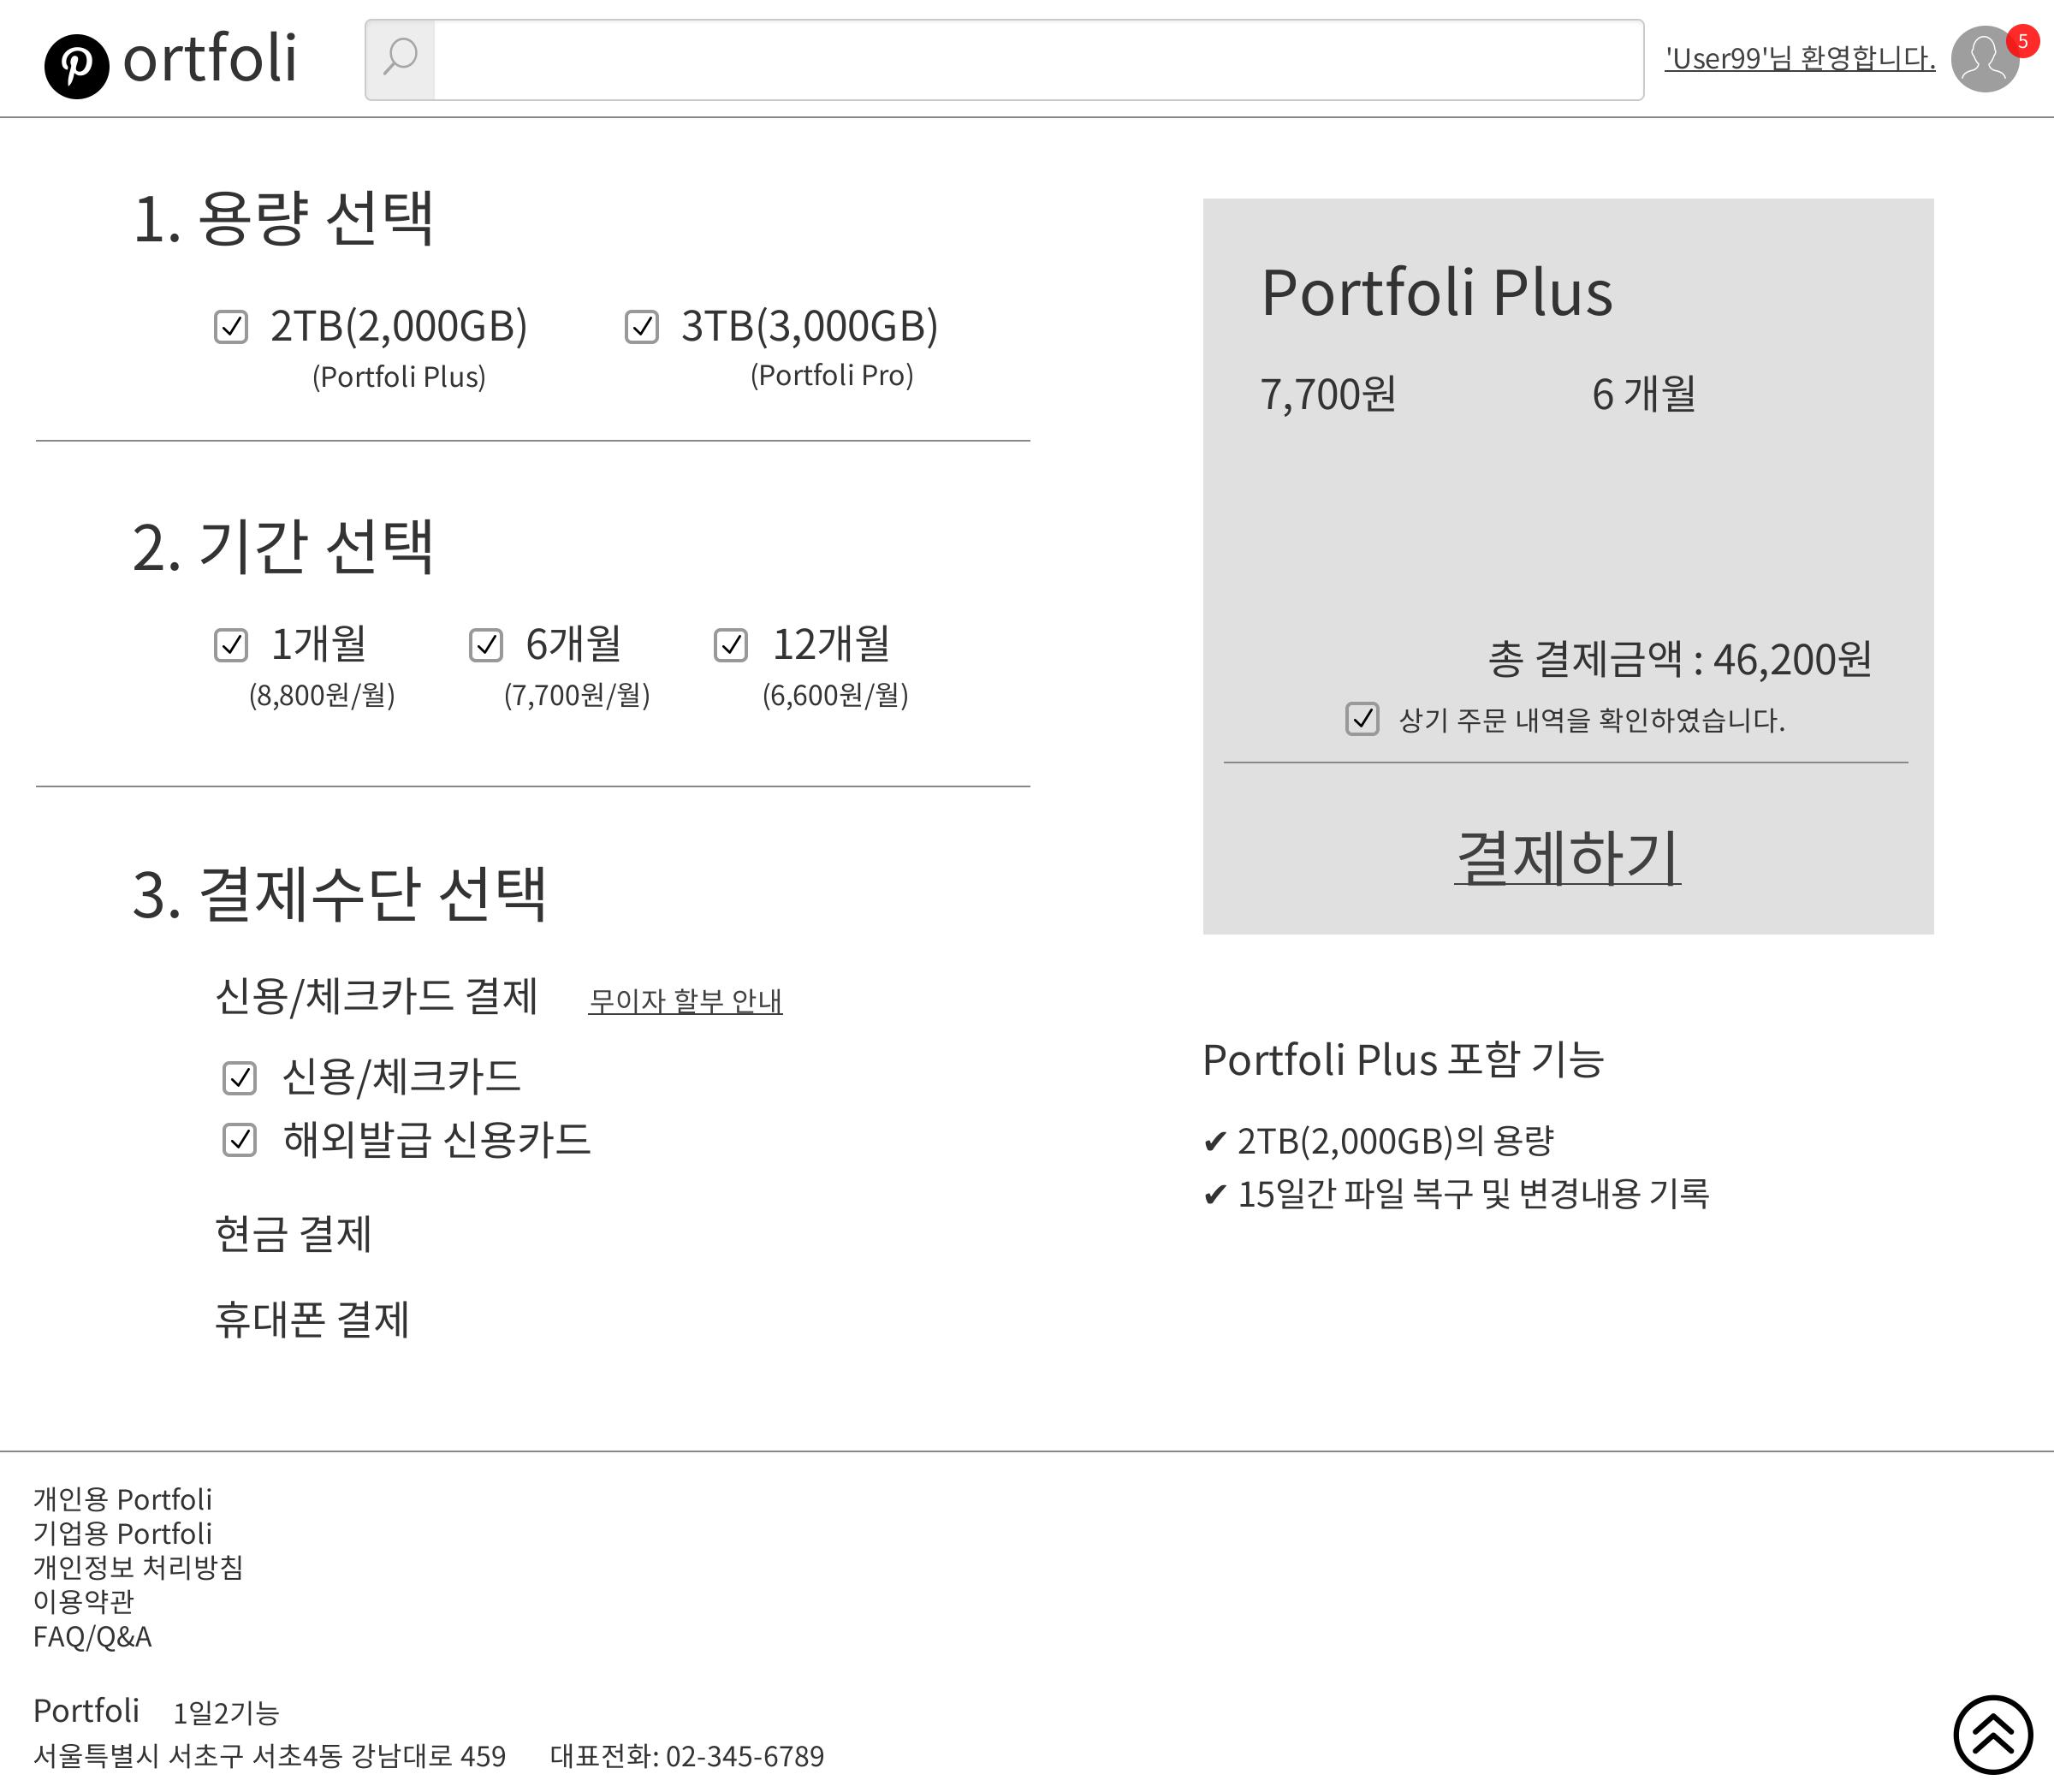
3. 회원별 추가기능
3-3. 결제 기능 (결제 API 활용)
결제 API

Slide 17
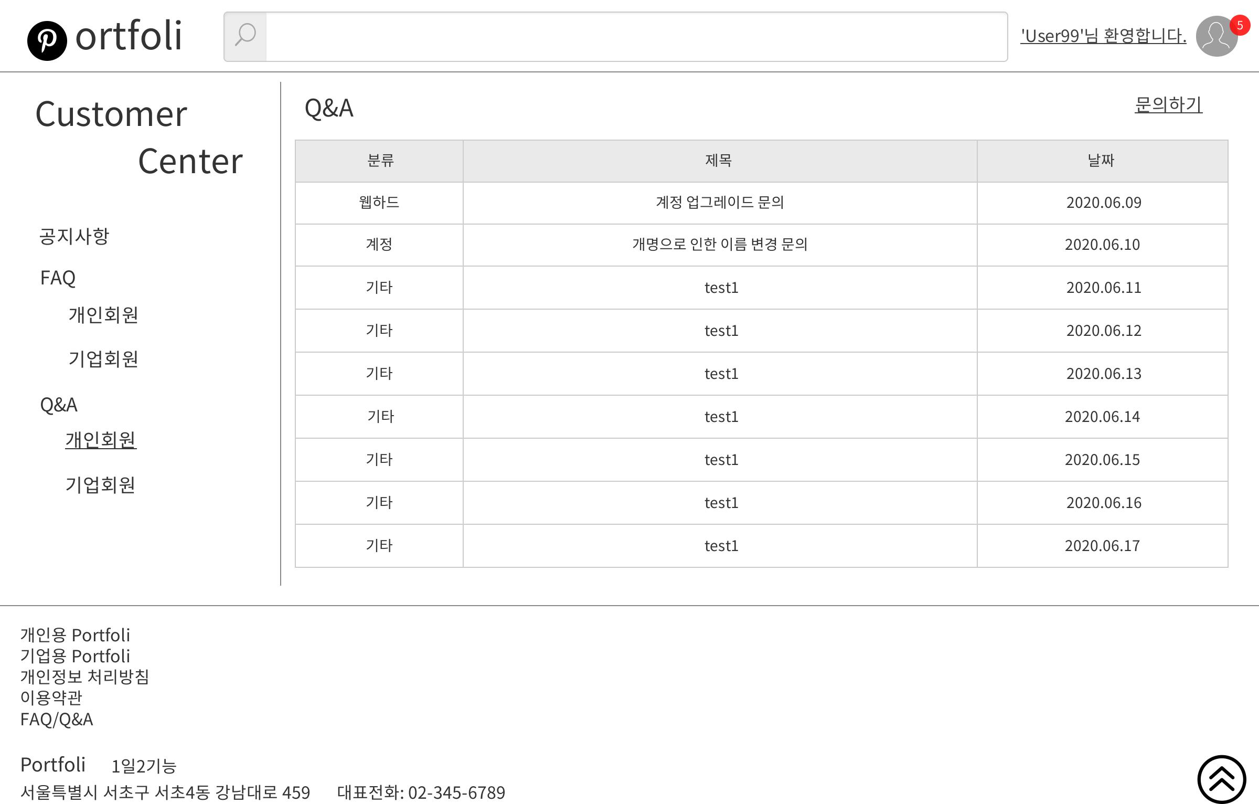
4. 고객문의 기능
4-1. 공지사항 및 Q&A (CRUD)

Slide 18
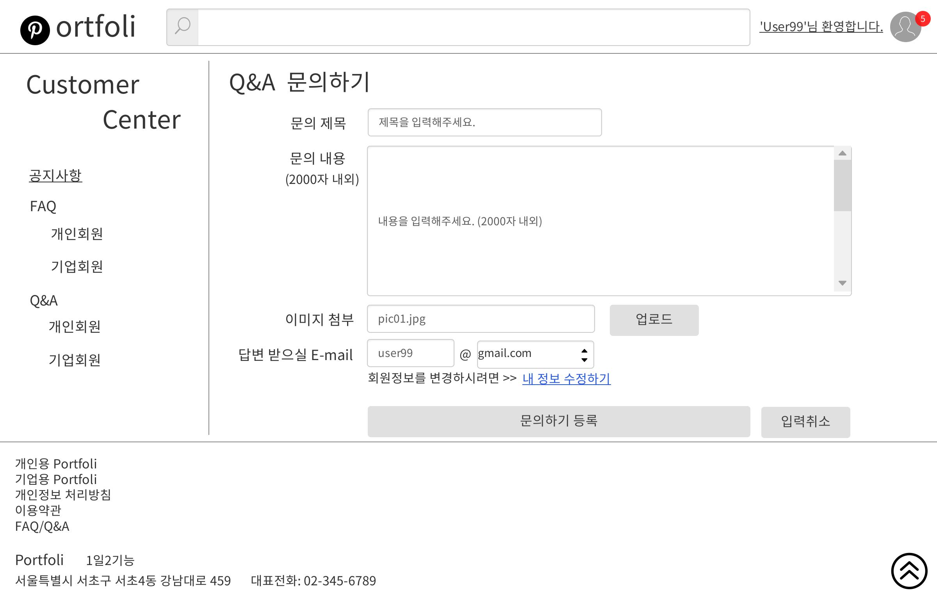
4. 고객문의 기능
4-1. 공지사항 및 Q&A (CRUD)

Slide 19
※ 요약
※ 기타 추가 편의 기능
1. 회원정보 관리 기능
- 이름, 이메일, 비밀번호를 이용한 회원가입
- 소셜사이트 연동한 회원가입
2. 포트폴리오 및 채용정보 관리기능
- 게시판 형식으로 구현
(부가 : 투표기능, 지도 API, 앵커 등)
3. 회원별 추가기능
- 내정보 수정
- 일정 관리 (캘린더 API)
- 포트폴리오 관리
- 웹하드 기능 (결제 API)
4. 고객문의 기능
- 공지사항
- FAQ
- Q&A
- 회원간 쪽지기능
- 상담사 채팅기능

Slide 20
THE END

